Slide 1
LA PRESENTACIÓN DE TU PROYECTO
Las diapositivas definitivas para tu presentación de éxito

Slide 2
Índice de la presentación
Explica el Problema
Aporta contexto
Nombra tus Objetivos
Resume tu Estrategia
Presenta tus Resultados
Aporta conclusiones
Siguientes pasos

Slide 3
1. Explica el problema
ES EL APARTADO MÁS IMPORTANTE
AQUÍ TIENES QUE CAPTAR LA ATENCIÓN DE TU PÚBLICO
Es muy probable que los aspectos de resultados y técnicos con los datos no entienda muy bien cómo lo has hecho pero la problemática que solventas tiene que entenderla si o si.
CUENTA UNA HISTORIA, APORTA IMÁGENES LLAMATIVAS, VÍDEOS ETC… PARA CAPTAR LA ATENCIÓN
Qué problema quieres resolver
Por qué es importante solucionarlo
Se trata de “vender” tu proyecto y hacer ver al cliente, a tus colegas de profesión o a la comunidad científica la importancia y la relevancia de lo que vas a presentar
Trata de aportar datos, ejemplos y casos reales que justifiquen el proyecto
El objetivo es hacer ver lo qué vamos a conseguir con todo el trabajo que has hecho (o vas a hacer)

Slide 4
1. Explica el problema
5/10 MINUTOS PARA QUE LA AUDIENCIA ENTIENDA LA PROBLEMÁTICA
CUENTA HISTORIAS REALES
DATOS RELEVANTES
EJEMPLOS
AYÚDATE DE ALGÚN VÍDEO

Slide 5
2. Aporta contexto
APORTAR CONTEXTO DE LO QUE SE HA HECHO. DE TU NICHO CIENTÍFICO O LO DE TUS COMPETIDORES
Y LO MÁS IMPORTANTE, EXPLICAR POR QUÉ ERES INNOVADOR
Se trata de resumir el estado de arte de tu temática concreta:
  Resumir los resultados y conclusiones más relevante de los estudios y proyectos existentes que se han realizado
  Qué aspectos vas a cubrir tú con tu proyecto que nadie lo ha hecho antes y por qué es importante
Por qué tu proyecto es innovador y qué aspectos innovadores vas a tratar
El objetivo de este apartado es resumirle a la audiencia la visión 360º de lo que se ha hecho hasta ahora en referente a tu temática.
Y hacer ver a la audiencia qué vas a aportar de innovador con tu proyecto respecto a lo que se ha hecho hasta hoy

Slide 6
2. Aporta contexto
5 MINUTOS PARA QUE LA AUDIENCIA ENTIENDA EL ESTADO DEL ARTE
INTENTA RESUMIR LOS PROYECTOS Y ESTUDIO MÁS IMPORTANTES CON UN GRÁFICO
CLASÍFICA LOS PROYECTOS REALIZADOS ANTERIORMENTE POR GRUPOS TEMÁTICOS Y DE CADA GRUPO IDENTIFICA QUÉ VAS A APORTAR DIFERENTE

Slide 7
2. Aporta contexto
PROYECTOS DEL GRUPO 2
PROYECTOS DEL GRUPO 3
Clasificar los estudios en grupos y aspectos importantes en tu proyecto
Explicar qué se ha hecho
Aportar innovación en cada grupo. ¿Cómo de innovador es tu proyecto en tu nicho de científico?
Estudios relacionados con la relación del grosor del nervio óptico y la gravedad de la enfermedad
Estudios relacionados con los factores que influyen en la gravedad del glaucoma
TU NICHO CIENTÍFICO
PROYECTOS DEL GRUPO 1
PROYECTOS DEL GRUPO 4
Estudios referentes a cómo medir el nervio óptico
Estudios relacionados con el diagnóstico
Estudio sobre el Glaucoma
Detección del Glaucoma con medidas del nervio óptico

Slide 8
3. Lista tus objetivos
SE TRATA DE QUÉ TU AUDIENCIA SEPA HACIA DÓNDE VAS A IR.
QUÉ PREGUNTA O PREGUNTAS VAS A CONTESTAR
Hasta dónde quieres llegar – el alcance del proyecto (es bueno delimitar tu trabajo, ya que la innovación es infinita)
Qué preguntas vas a contestar o lo que es lo mismo los objetivos
  El objetivo principal
  Los objetivos secundarios
Aquí queremos que la audiencia entienda QUÉ vamos a demostrar, crear.
Que entienda el objetivo principal (el por qué) y que a partir de ahora le explicarás cómo llegar a ese objetivo y que conclusiones has llegado

Slide 9
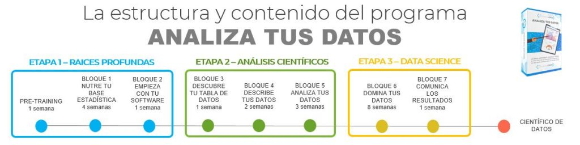
3. Lista tus objetivos
SE TRATA DE QUÉ TU AUDIENCIA SEPA HACIA DÓNDE VAS A IR.
QUÉ PREGUNTA O PREGUNTAS VAS A CONTESTAR
Puedes pensar en hitos o pequeñas metas dentro de tu mismo proyecto
Te puedes inspirar en las metas y objetivos de Analiza tus Datos. En tu proyecto puedes pensar en pequeños objetivos para poder lograr el objetivo principal de tu proyecto:
Aquí queremos que la audiencia entienda QUÉ vamos a demostrar, crear.
Que entienda el objetivo principal (el por qué) y que a partir de ahora le explicarás cómo llegar a ese objetivo y que conclusiones has llegado

Slide 10
4. Resume tu estrategia
PRINCIPALMENTE CÓMO HAS OBTENIDO LOS DATOS Y QUÉ VARIABLES HAS OBTENIDO (SI TIENES MUCHAS… LAS MÁS IMPORTANTES)
NOMBRA LA ESTRATEGIA DE ANÁLISIS – LA TÉCNICA QUE VAS A UTILIZAR
Se trata de explicar el recorrido de tus datos (lo que has trabajado en el programa)
  Céntrate en la recogida de datos
  Las métricas que vas a utilizar (es importante que la audiencia entienda las variables)
  Cómo has medido o has obtenido los datos de estas variables. Qué pasos ha seguido para obtener los datos
  Muy resumidamente aportar claridad sobre la estrategia de análisis de datos. La técnica principal que has utilizado o vayas a utilizar
Aquí queremos que tus oyentes entiendan las variables que has medido.
Cómo las has medido
Y qué estrategia de medición has utilizado:
ETAPA1: EL PROBLEMA
Identificar el problema
Definir un objetivo de estudio
ETAPA2: RECOLECCIÓN
Estrategia de muestreo
Diseño experimental
ETAPA3: LIMPIEZA
Igualar formatos
Eliminar información errónea
ETAPA4: EXPLORACIÓN
ETAPA5: ANÁLISIS
Descripción de variables una a una
Buscar diferencias entre grupos
Forma de la distribución y proporciones
Comparación de grupos
Comparación de proporciones
Modelos predictivos
Relación entre variables
ETAPA6: CONCLUSIÓN
Informe de resultados
Interpretación y síntesis de resultados
Objeciones y siguientes pasos

Slide 11
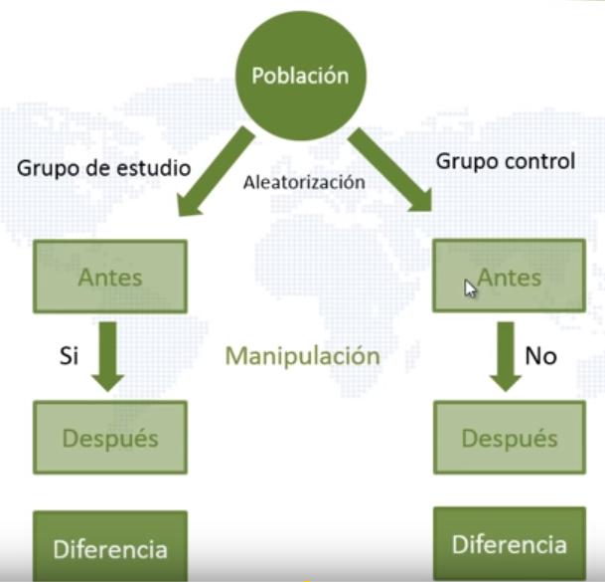
4. Resume tu estrategia
PRINCIPALMENTE CÓMO HAS OBTENIDO LOS DATOS Y QUÉ VARIABLES HAS OBTENIDO (SI TIENES MUCHAS… LAS MÁS IMPORTANTES)
NOMBRA LA ESTRATEGIA DE ANÁLISIS – LA TÉCNICA QUE VAS A UTILIZAR
Estos serían los puntos interesantes a tratar:
  Qué y cómo has medido
  Qué variables son claves. Agrúpalas según la fuente de lectura o importación
  Qué muestras has medido
  Qué estrategia has utilizado

Slide 12

4. Resume tu estrategia
PRINCIPALMENTE CÓMO HAS OBTENIDO LOS DATOS Y QUÉ VARIABLES HAS OBTENIDO (SI TIENES MUCHAS… LAS MÁS IMPORTANTES)
NOMBRA LA ESTRATEGIA DE ANÁLISIS – LA TÉCNICA QUE VAS A UTILIZAR
  Puedes utilizar un esquema entrada - salida
FENÓMENO FÍSICO
VARIABLES DE ESTUDIO
(INDEPENDIENTES)
VARIABLE RESPUESTA
(DEPENDIENTE)
FRECUENCIA CARDÍACA MÁXIMA
VARIABLES QUE INFLUYEN EN LA FRECUENCIA CARDÍACA
DATOS GENERALES DEL PACIENTE
VIDA SALUDABLE
SISTEMA CIRCULATORIO
SISTEMA ENDOCRINO

Slide 13
5. Presenta tus resultados
SE TRATA DE EXPLICAR A TU AUDIENCIA QUÉ HAS ENCONTRADO O QUÉ HAS CONSTRUIDO PARA ALCANZAR TUS OBJETIVOS Y RESPONDER TU HIPÓTESIS
LA GENTE NO QUIERE SABER DETALLES DE QUÉ TÉCNICAS HAS UTILIZADO. QUIERE VER CÓMO HAS CONTESTADO A TUS PREGUNTAS
Resume los resultados ordenados en:
  Descripción genérica de tus datos (lo más relevante)
  Tablas y gráficos que contesten a tus preguntas y objetivos investigativos
¡APORTA A LA PRESENTACIÓN LOS GRÁFICOS Y TABLAS RESUMEN MÁS IMPORTANTES!
Es un trabajo de resumen de todo el trabajo que has hecho
ENTRE 10-20 MINUTOS

Slide 14
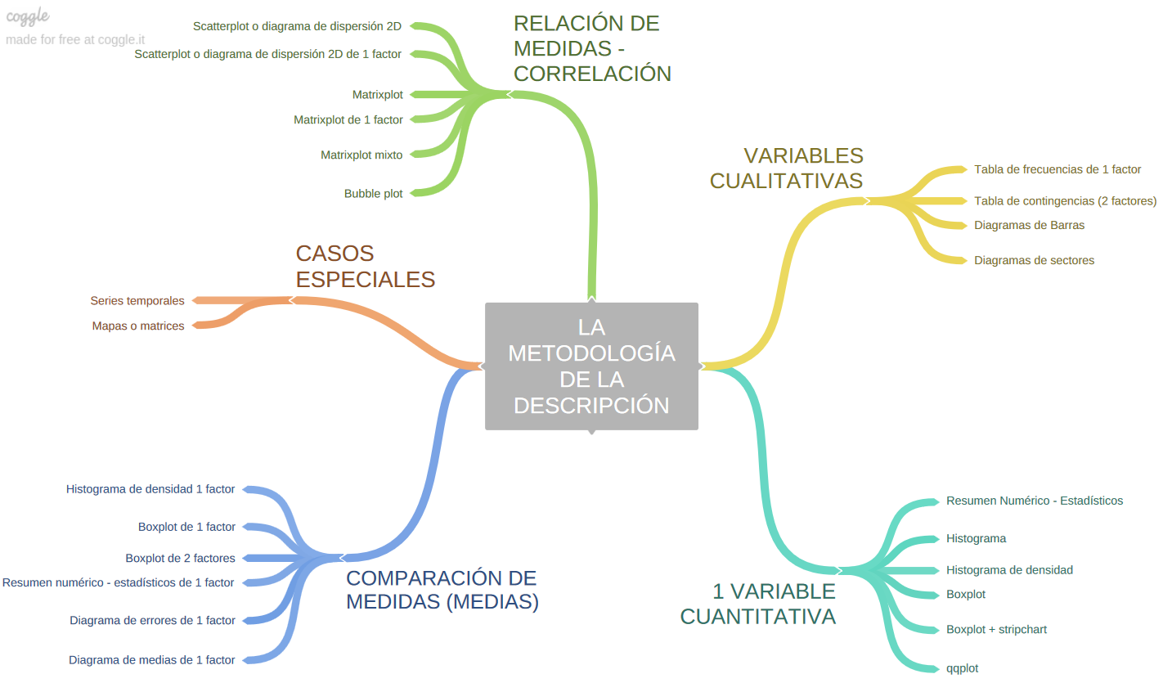
5. Presenta tus resultados
SE TRATA DE EXPLICAR A TU AUDIENCIA QUÉ HAS ENCONTRADO O QUÉ HAS CONSTRUIDO PARA ALCANZAR TUS OBJETIVOS Y RESPONDER TU HIPÓTESIS
LA GENTE NO QUIERE SABER DETALLES DE QUÉ TÉCNICAS HAS UTILIZADO. QUIERE VER CÓMO HAS CONTESTADO A TUS PREGUNTAS
Te puedes basar en el método Analiza tus Datos:
OBJETIVO ESPECÍFICO Nº1
DESCRIPCIÓN
ANÁLISIS
CONCLUSIÓN
DESCRIPCIÓN GENERAL DE LA MUESTRA
LISTA DE OBJETIVOS ESPECÍFICOS TRADUCIDOS
OBJETIVO ESPECÍFICO Nº2
DESCRIPCIÓN
ANÁLISIS
CONCLUSIÓN
…
OBJETIVO ESPECÍFICO Nº10
DESCRIPCIÓN
ANÁLISIS
CONCLUSIÓN

Slide 15
6. Lista las conclusiones
EN EL PUNTO ANTERIOR LA AUDIENCIA YA SABE TUS CONCLUSIONES. AHORA ES CUESTIÓN DE LISTARLAS DE FORMA QUE QUEDEN ORDENADAS Y PERCIBAN EL GRAN TRABAJO QUE HAS HECHO
Resume las conclusiones que has obtenido
En una lista – comenta la importancia y repercusión futura de cada una
Menos de 5 minutos

Slide 16
7. Dificultades y siguientes pasos
Haz ver a tu audiencia que esto no acaba aquí
Que tienes un proyecto a seguir y aún puedes aportar valor e innovación
Qué dificultades te has encontrado durante el proyecto
Qué futuras líneas de trabajo quedan pendientes y son de gran interés
¡Esto acaba de empezar!
Intenta que la audiencia visualice la oportunidad de las nuevas propuestas
Agradecer a todos por la paciencia y el tiempo en escucharte. Recoger su email para enviarle una invitación de LinkedIn y el PDF de la sesión. ¡Es un obsequio chulo de tu trabajo!
Menos de 5 minutos

Slide 17
Take away
El resumen de la lección

Slide 18
Lo más importante de la lección
Podemos ordenar la sesión de la siguiente manera:
  Explica el Problema
  Aporta contexto
  Nombra tus Objetivos
  Resume tu Estrategia
  Presenta tus Resultados
  Aporta conclusiones
  Siguientes pasos
Uno de los aspectos clave es que la audiencia entienda bien el problema que resuelves y la importancia y repercusión que tiene

Slide 19
Tú turno
Aplicar el guion que acabas de descubrir en tu proyecto

Slide 20
Ejecuta lo que has visto
Descarga la presentación y termina tu proyecto por todo lo alto
¡A por ello!

